Slide 1

20160356 김준용 20170357 김혜빈 20170359 남상현 20180363 김현우

Slide 2
목차
1
2
3
4
5
개발 목적
기능 소개
느낀 점
향후 개선점
팀원 역할

Slide 3



개발 목적
누구나 한번쯤 여행을 계획해 본 경험이 있을 것이다.
하지만 막상 가고 싶었던 곳들을 모아 경로를 짜려면 어디서부터 둘러 보아야할 지,막막하게만 느껴지는 것도 사실이다.
본 프로젝트는 그런 불편함에서 착안하여 기획되었다.
가고 싶은 장소들을 고르면 가장 효율적인 경로를 자동으로 찾아주는 기능에, 여행지에 관한 사담을 나눌 수 있는 sns 기능까지 겸한다.
이 웹사이트를 사용한다면, 다른 사용자들의 의견까지 참고하여 훨씬 더 손쉽게 여행 계획을 세울 수 있을 것이다.

Slide 4
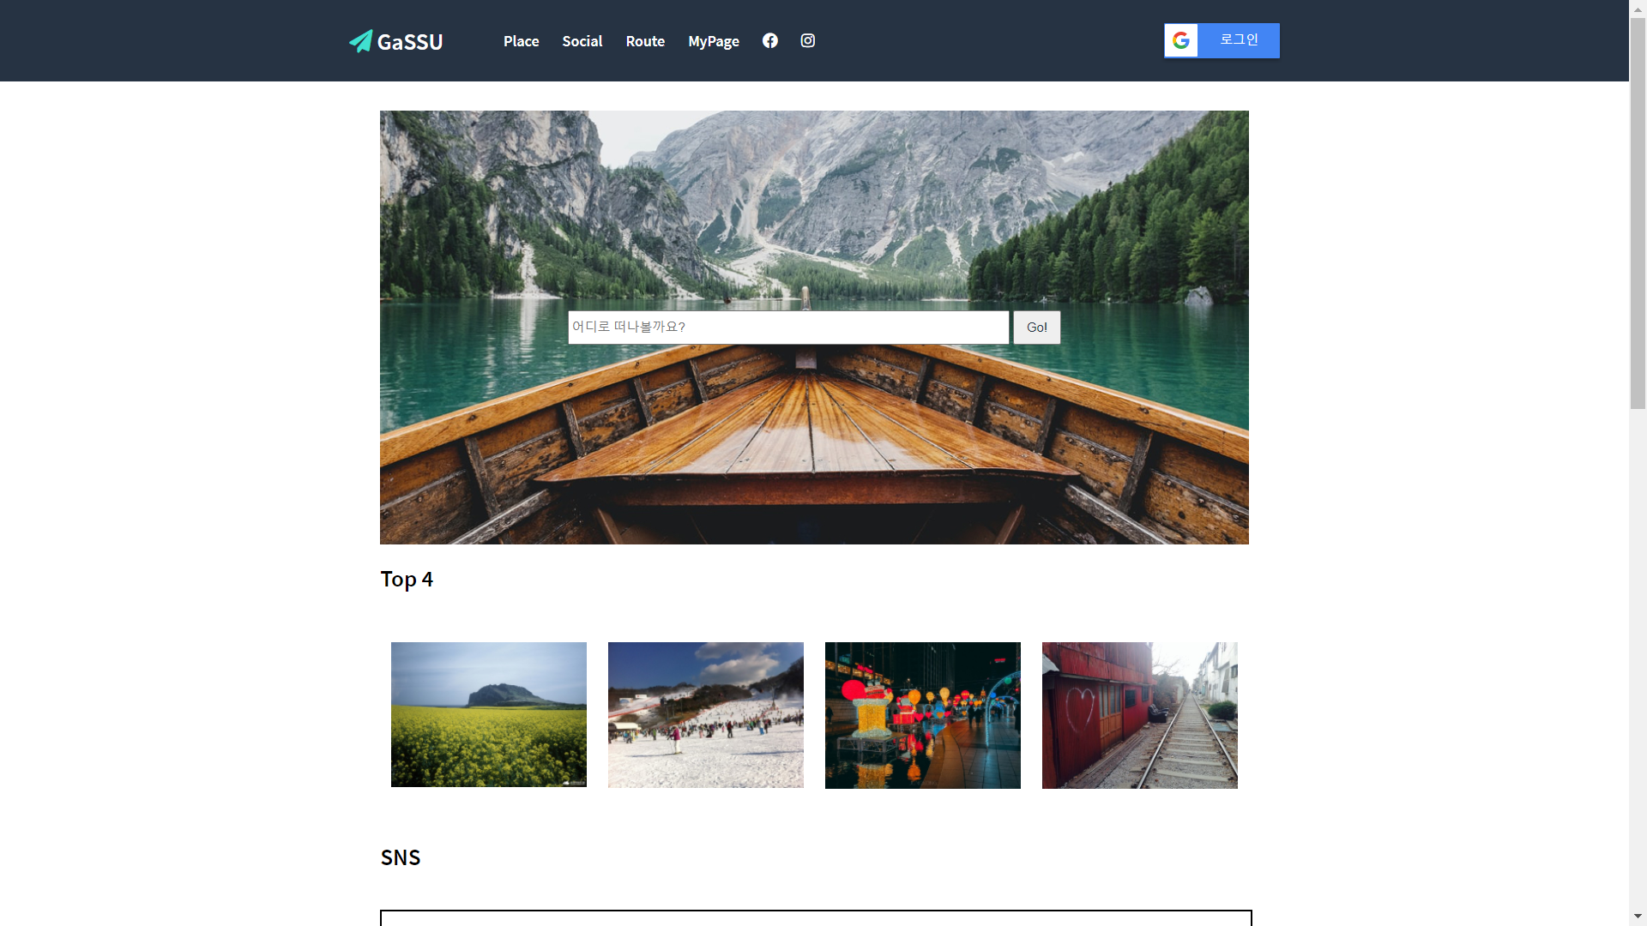
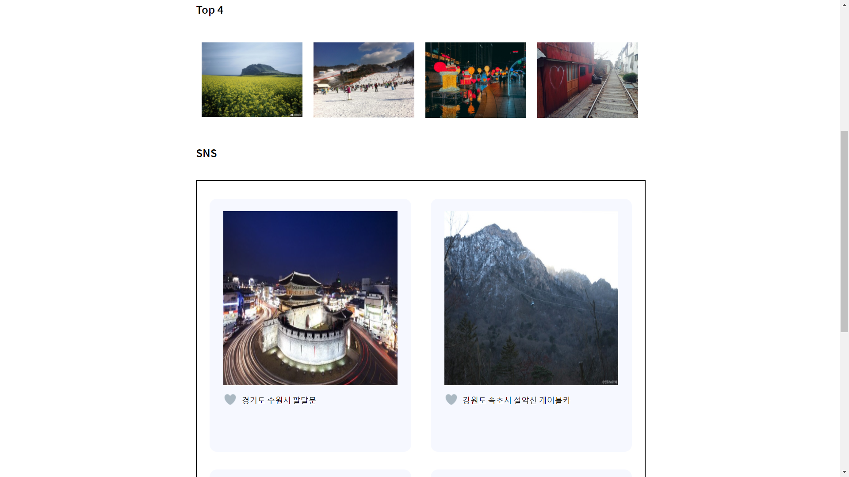
기능 소개 메인 홈페이지
둘러보고 싶은 여행지를 검색할 수 있다.
현재 인기가 많은 여행지 4개를 화면에서 보여준다.
현재 인기가 많은 사용자 게시글 4개를 화면에서 보여준다.

Slide 5
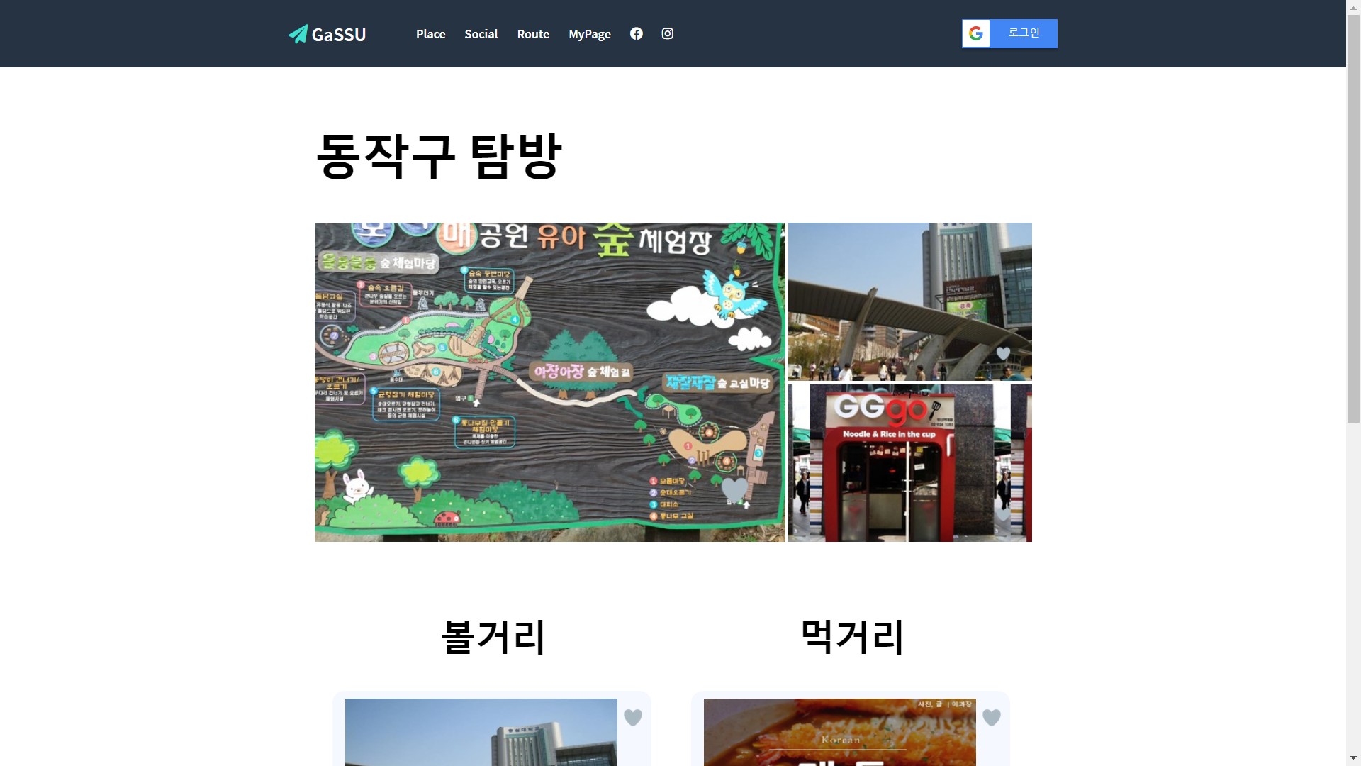
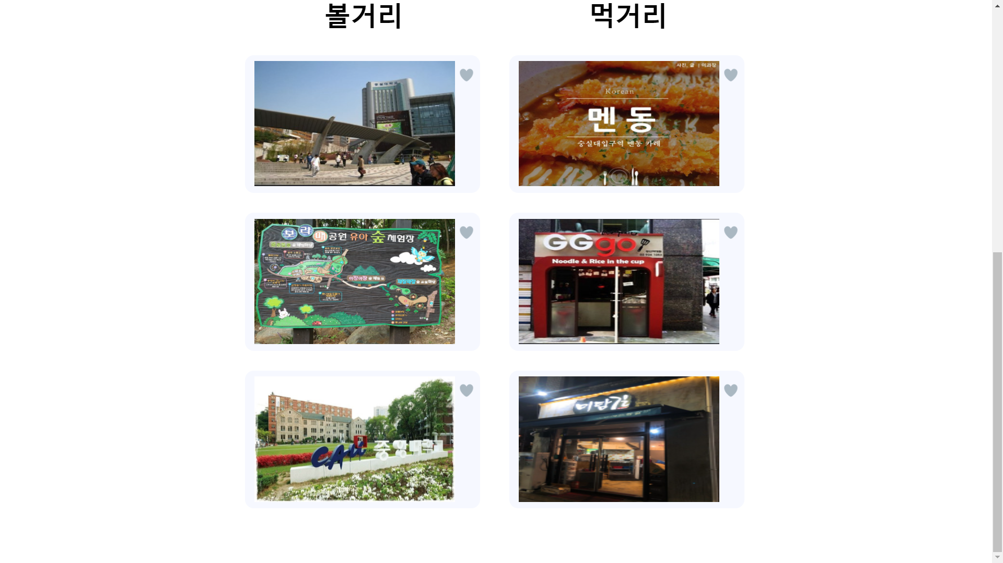
기능 소개 place
메인 홈페이지에서 검색한 지역을 보여준다.
검색한 지역의 볼거리 먹거리를 나타낸다. 사용자는 검색 결과 글들에 하트 버튼을 누를 수 있고, 해당 글은 보관함으로 들어간다.

Slide 6
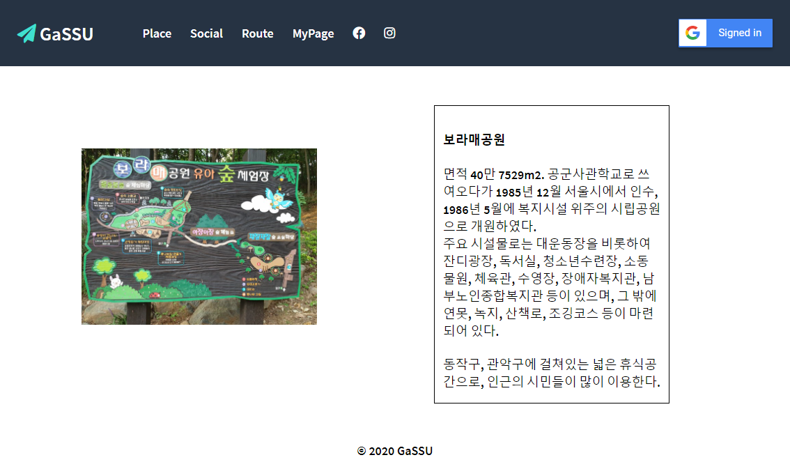
기능 소개 place
Place에서 글을 클릭하면 해당 글에
관련하여 자세한 내용을 확인할 수 있다.

Slide 7
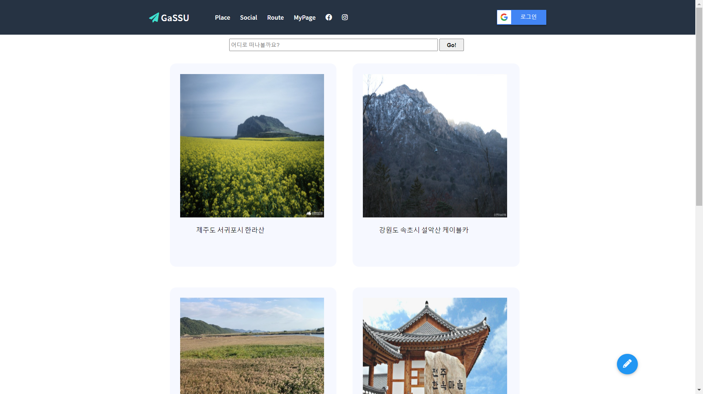
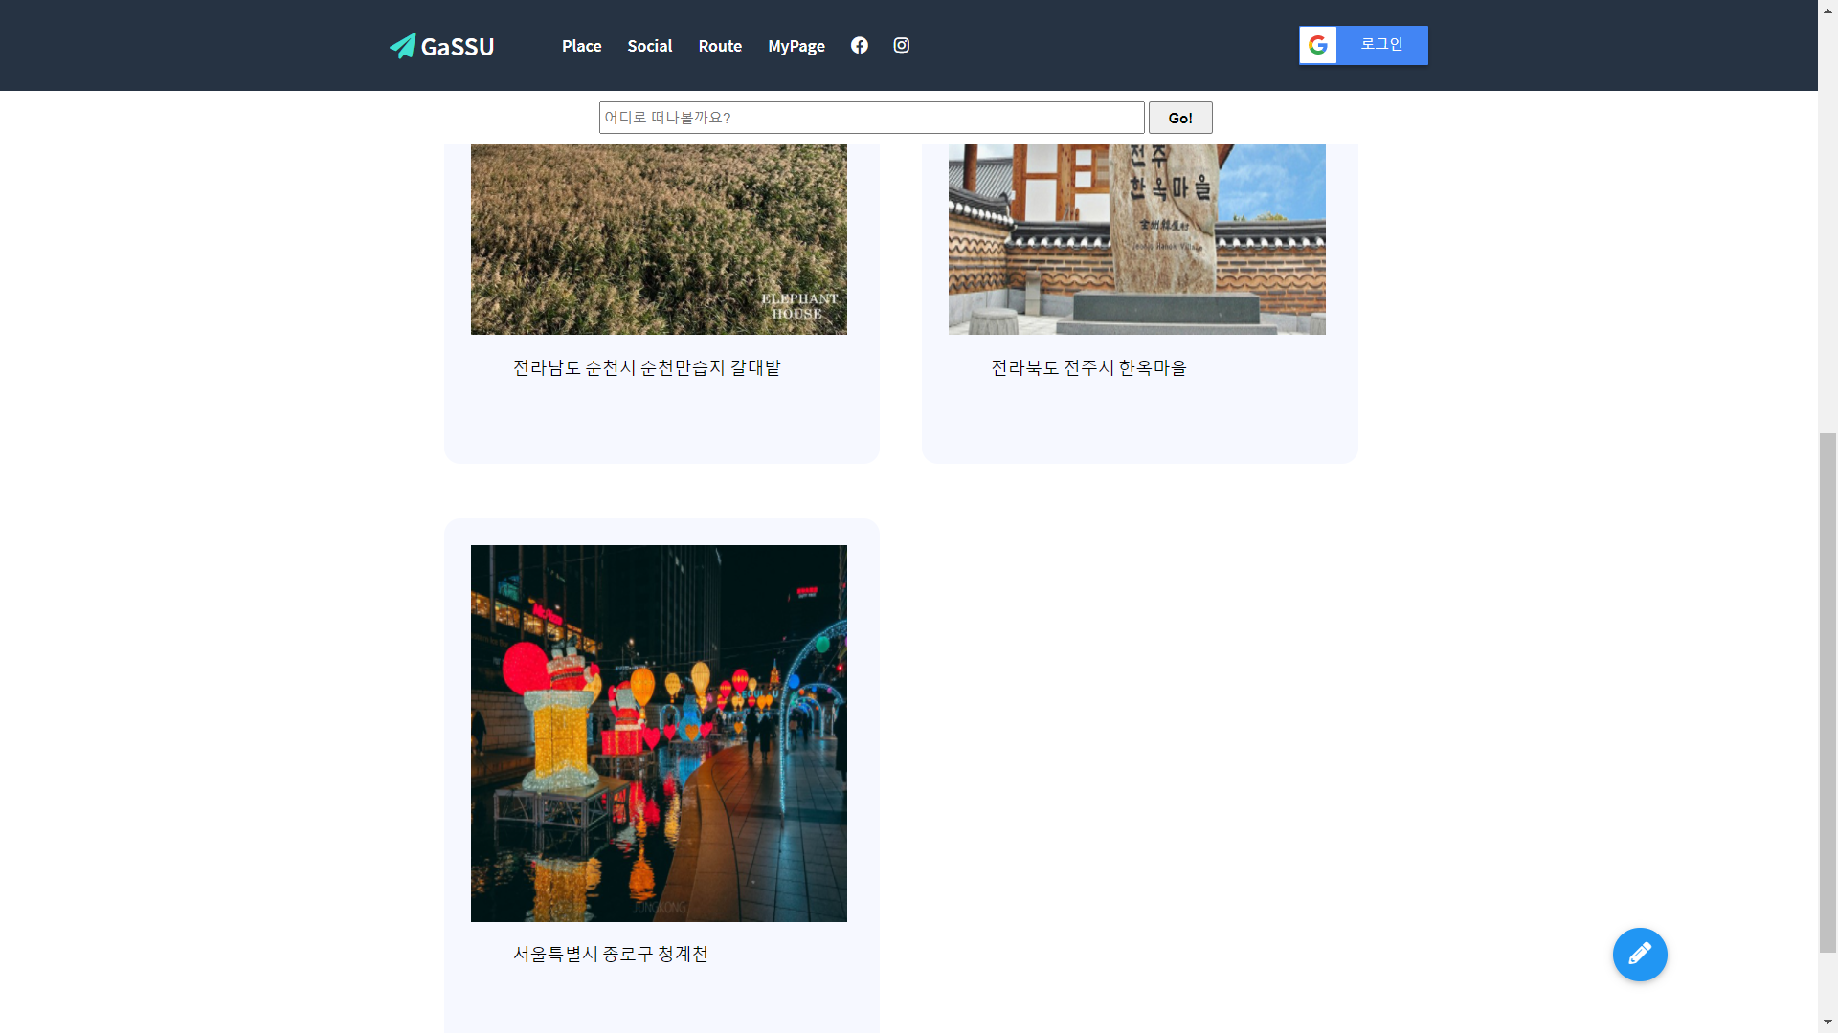
기능 소개 social
사용자들이 작성한 최신 게시글을 볼 수 있다.
해당 페이지의 검색 바를 이용하여, 사용자들이 올린 게시글을 검색할 수 있다.
우측 하단의 버튼을 클릭하여 글을 작성할 수 있다.

Slide 8
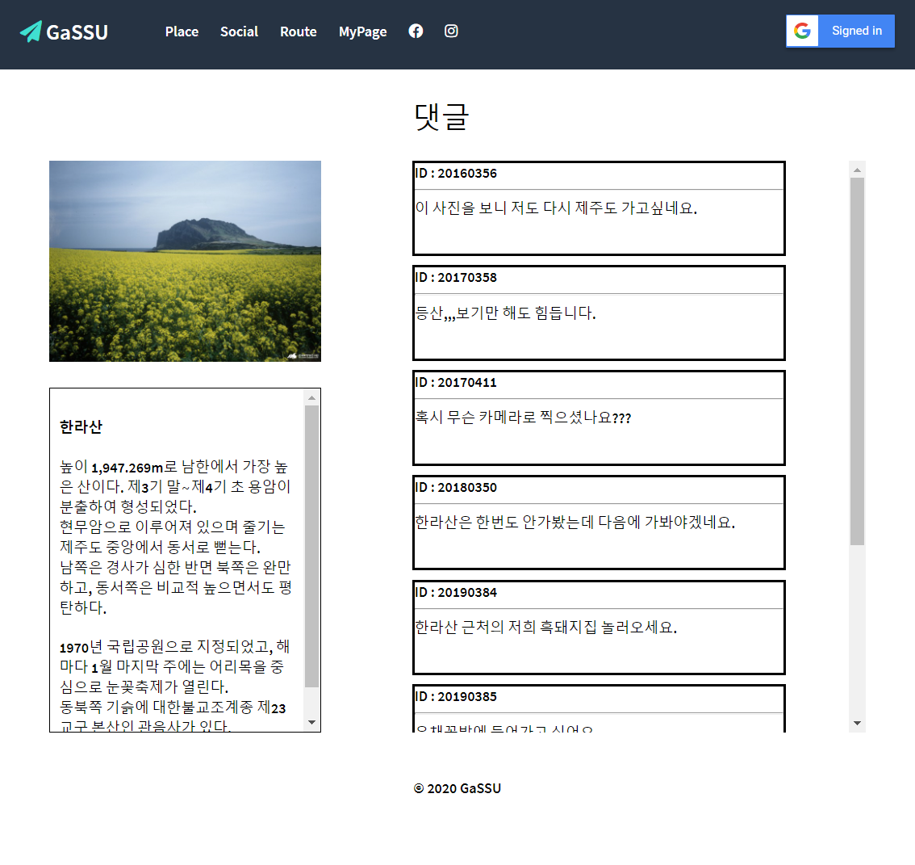
기능 소개 social-read
Social에서 글을 클릭하면 다른 사용자들이 작성한
관련하여 자세한 내용을 확인할 수 있다.

Slide 9
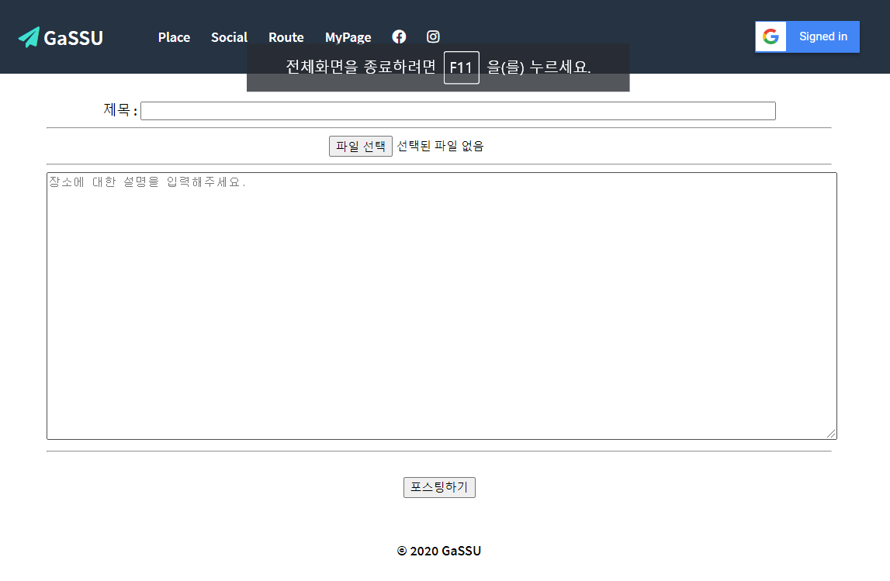
기능 소개 social-write
Social에서 글 작성 버튼을 클릭해서 넘어온 페이지로, 게시글 제목과 내용을 작성하고 글에 들어갈 이미지를 첨부할 수 있다.
중앙 하단의 포스팅하기 버튼을 클릭하면 데이터베이스에 사용자가 입력한 제목과, 사진, 글의 내용이 사용자의 내부 id와 함께 저장된다.

Slide 10
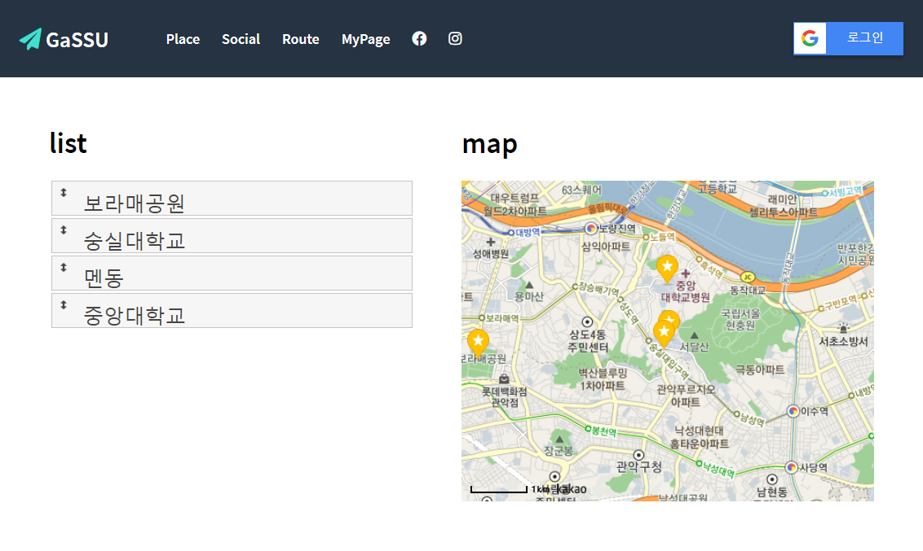
기능 소개 route
좌측의 list와 우측의 map으로 구성되어있다.
List에서는 드래그를 통해 여행지의 우선순위를 변경할 수 있다.
Map에서는 list에 존재하는 여행지들을 pin으로 표시한다.

Slide 11
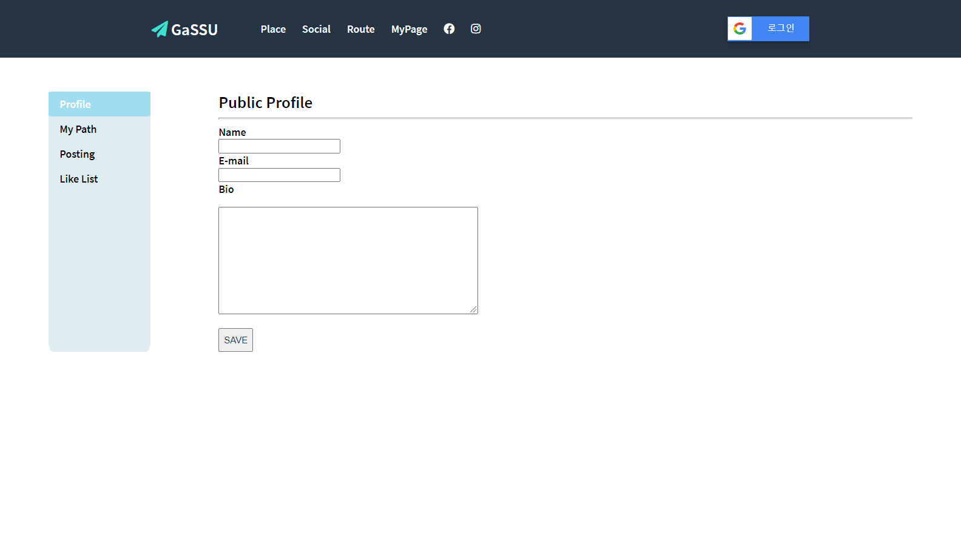
기능 소개 my page
Profile: 로그인한 사용자의 기본정보를 보여준다.
해당 정보는 구글 로그인 api를 이용한다.
변경하고 싶은 정보를 입력하고 save 버튼 을 누르면 사용자의 정보가 변경된다.
My path: route에서 만든 나의 여행지 경로를 보여준다.
Posting: social에서 작성한 내 게시글을 모아 볼 수 있다.
Like list: place에서 내가 마음에 들어한 여행지들을 확인할 수 있다.

Slide 12
느낀 점
웹 개발자가 되기 위해서는 내가 생각했던 것보다 더 많은 지식을 요한다는 것을 알았다.
이번 프로젝트를 마친 이후에도 웹 개발에 필요한 다양한 학습 요소들을 습득하여 이후에 있을
다른 프로젝트에 미리 준비해야겠다고 다짐했다.
본 수업을 들으며 웹프로그래밍에 대한 전반적인 이해도가 올라갔다.
어떤 식으로 웹페이지들이 개발되고 구성되는지, 동작하는지를 알게 된 유익한 시간이었다.
다만 프로젝트 진행과 수업만으로는 아직 완성도 높은 웹 개발이 어렵다고 느꼈다.
당장 프로젝트만 하더라도, 초기에 구상했던 것 보다는 훨씬 모자란 수준으로 아쉬움을 남기고 끝맺게 되었기 때문이다.
앞으로 더 심도있는 공부를 통해 스스로 만족할 만한 더 높은 수준에 도달하고 싶다.
웹페이지를 처음 제작해보았습니다. Html, css와 java script만으로 웹페이지를 만드는 줄 알아서 프로젝트를 패기있게 크게 계획했지만 back-end를 사용하기 위해 nodejs와 mysql을 알고 시작해보았을 때 장벽을 느꼈습니다. Front-end를 훨씬 더 빨리 끝냈어야 했었던 것 같습니다. 아쉽습니다.
우리가 원하는 그대로의 페이지를 지금의 수준으로 제작하는 것은 어려운 일이라는 것을 느꼈다.
앞으로 웹 제작을 더 공부해서 동적으로 게시글 나타내기와 같은 작업을 해보고 싶다.

Slide 13
향후 개선점
프로젝트를 처음 시작할 당시 계획 초안과 비교하면, 현재 마무리된 프로젝트는 완성도를 높이기 위해 추가적인 css 정리와 백엔드 구현이 필요하다.
루트 페이지에서는 kakao의 api를 활용하여 우리가 원하는 장소를 지도에 표시하도록 되어있지만, 추가적인 활용을 통해 해당 경로를 추천하고 이를 백엔드 서버에 저장하는 기능 또한 구현이 필요할 것 같다.
개발과정 중 sns 페이지에서는 데이터베이스에서 원하는 정보를 불러오고 이를 동적으로 가공하여 웹페이지에 제공하는 부분이 필요했는데, 해당 부분을 동적으로 구현하는 데에서 한계에 부딪혔다.
충분한 시간적 여유와 추가적인 기술습득을 통해 우리가 계획했던 웹페이지를 완성할 수 있을 것이다.

Slide 14
팀원 역할
이름 | 프론트엔드 | 백엔드 | 업무
김준용 | Place 페이지 설계 및 디자인, 나만의 경로 페이지 제작 | Database(mysql)에 위치 정보 데이터 구축 | 발표
김혜빈 | 메인 홈페이지, 글 작성, 글 읽기, 로고 제작, 전체 페이지 기획 및 UI 디자인 | Database 테이블 구조 설계, 메인 홈페이지의 장소 검색 활성화 및 place 페이지와 연결, sns 글 작성 -> Database에 저장 | 회의 주도, 영상 촬영 및 편집
남상현 | 카카오맵 api 키 발급, 상단 바 디자인, 마이 페이지 | Database 연동 시도 | 회의록 작성
김현우 | 소셜 페이지, 페이지마다 상단 바 붙이기, 구글 로그인 버튼, 하트버튼 구현 | 구글 로그인으로 접속한 사용자의 이름과 이메일, Database 내 id를 저장 | ppt 작성

